Slide 1
Servicios Web
W3C define un servicio web como un sistema de software designado para dar soporte a la interacción de máquina a máquina a través de una red.
Realizan una tarea específica o un conjunto de tareas, y se describe mediante una descripción de servicio en una notación XML estándar llamada WSDL. La descripción de servicio proporciona todos los detalles necesarios para interactuar con el servicio, incluidos los formatos de mensaje, los protocolos de transporte y la ubicación.

Slide 2
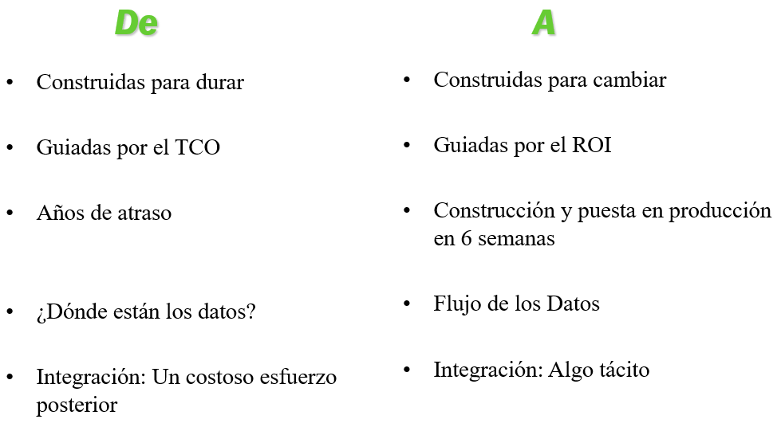
Para qué sirven?
Estos servicios proporcionan mecanismos de comunicación estándares entre diferentes aplicaciones, que interactúan entre sí para presentar información dinámica al usuario.

Slide 3
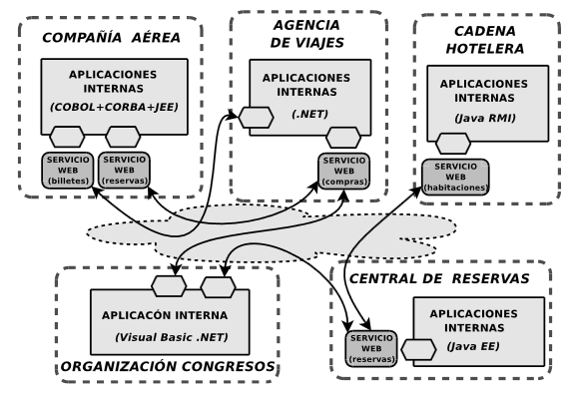

Slide 4
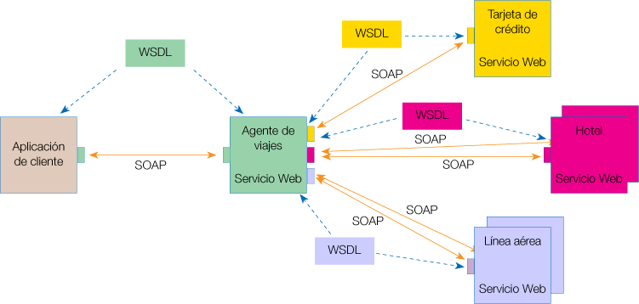

Slide 5
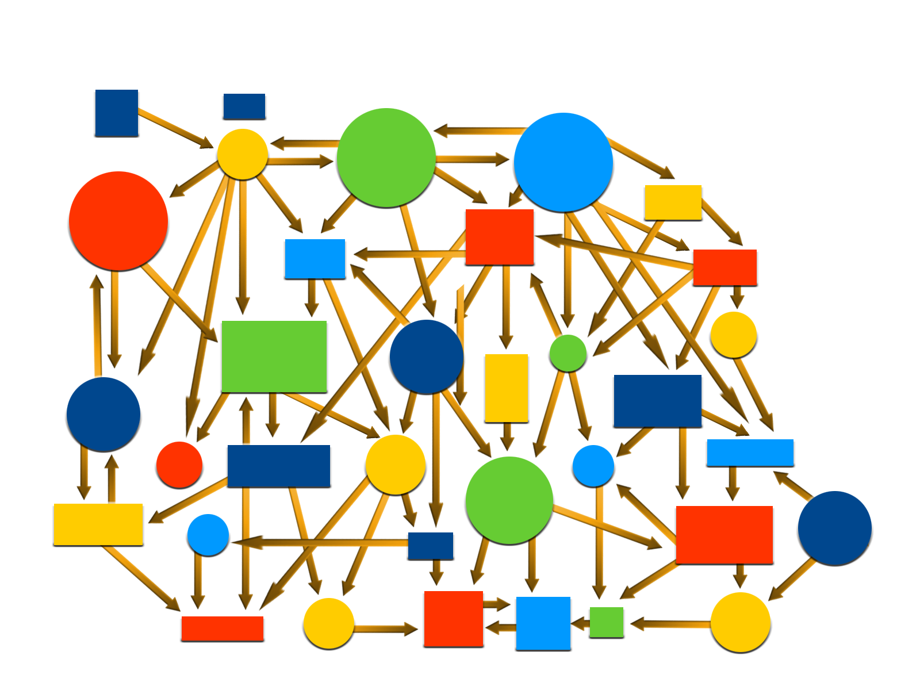



Arquitectura
Orientada a Servicios
Bus
Servicio
Servicio
Servicio
Servicio
Servicio
Servicio

Slide 6
Un servicio
Es un procedimiento, un método o un objeto con una interfaz estable y pública que puede ser invocado por un cliente
Otros sistemas utilizan mensajes SOAP para interactuar con el servicio web, normalmente utilizando HTTP con una serialización XML.
La interfaz WSDL oculta los detalles de cómo se implementa el servicio, y el servicio se puede utilizar independientemente de la plataforma de hardware o software en la que se implementa e independientemente del lenguaje de programación en el que está escrito.
Arquitectura Orientada a Servicios (SOA)
Los proveedores ofrecen sus servicios como procedimientos remotos y los usuarios solicitan un servicio llamando a estos procedimientos a través de la Web.

Slide 7

Definiciones
El término Web Services describe una forma estandarizada de integrar aplicaciones WEB mediante el uso de XML, SOAP, WSDL y UDDI sobre los protocolos de la Internet.
XML es usado para describir los datos,
SOAP se ocupa para la transferencia de los datos,
WSDL se emplea para describir los servicios disponibles y
UDDI se ocupa para conocer cuales son los servicios disponibles.
Uno de los usos principales es permitir la comunicación entre las empresas y entre las empresas y sus clientes. Los Web Services permiten a las organizaciones intercambiar datos sin necesidad de conocer los detalles de sus respectivos Sistemas de Información.

Slide 8

A diferencia de los modelos Cliente/Servidor, tales como un servidor de paginas Web, los Web Services:
No proveen al usuario una interfaz gráfica (GUI).
Los Web Services comparten la lógica del negocio, los datos y los procesos, por medio de una interfaz de programas a través de la red.
Es decir conectan programas, por tanto son programas que no interactúan directamente con los usuarios. Los desarrolladores pueden por consiguiente agregar a los Web Services la interfaz para usuarios, por ejemplo mediante una pagina Web o un programa ejecutable, tal de entregarle a los usuarios un funcionalidad específica que provee un determinado Web Service.

Slide 9

Los Web Services permiten a distintas aplicaciones, de diferentes orígenes, comunicarse entre ellos sin necesidad de escribir programas costosos, esto porque la comunicación se hace con XML.
Los Web Services no están ligados a ningún Sistema Operativo o Lenguaje de Programación.
Por ejemplo, un programa escrito en Java puede conversar con otro escrito en Pearl; Aplicaciones Windows puede conversar con aplicaciones Unix.
Por otra parte los Web Services no necesitan usar browsers (Explorer) ni el lenguaje de especificación HTML.

Slide 10
Ventajas
Proporcionan un único modelo de programación tipado de aplicaciones distribuidas basadas en servicios.
Encapsula y simplifica el desarrollo de aplicaciones.
Permite el desarrollo de aplicaciones capaces de interoperar con aplicaciones desarrolladas en otras tecnologías.

Slide 11
